Slide 1
기후 기반 가구별 전력 소비 예측 모델
정형 프로젝트 기획안
AI 모델 개발 8기 1조
2025/04/02

Slide 2
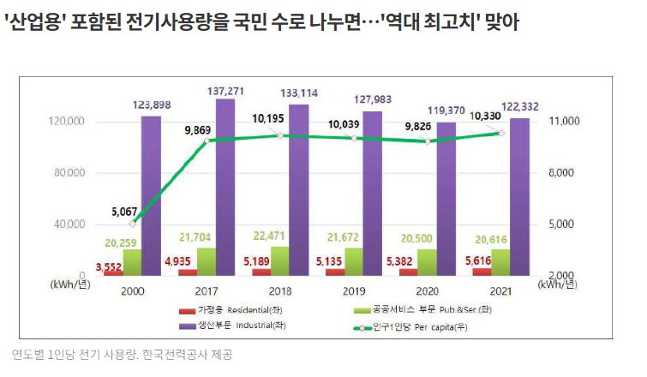
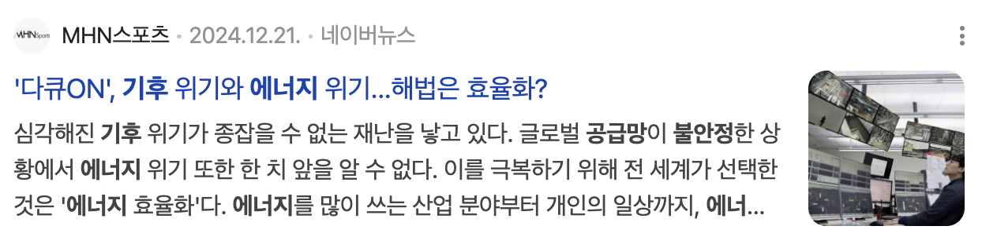
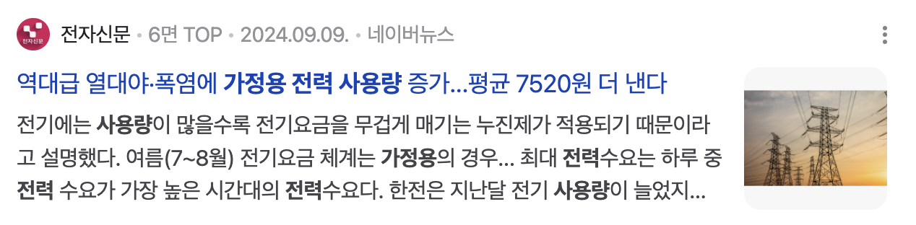
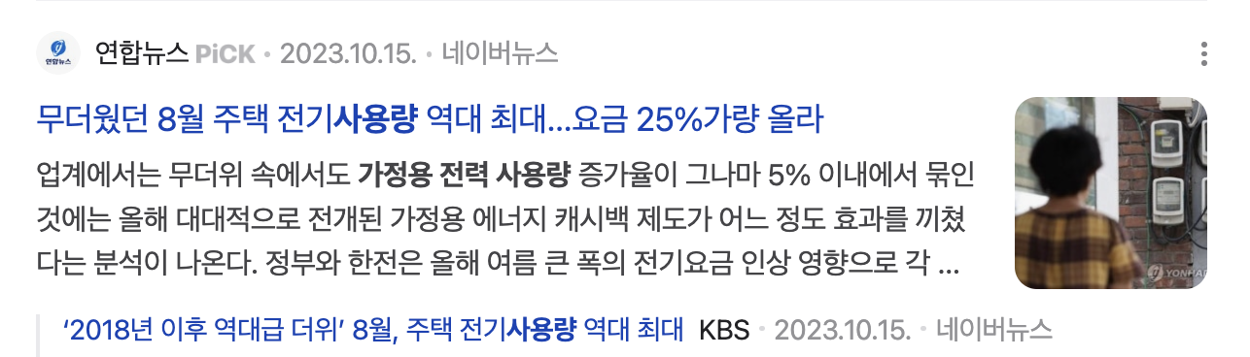
프로젝트 배경

Slide 3

프로젝트 목표 및 기대 효과
> 기온, 습도, 강수량 등의 기후 데이터를 기반으로 개별 가구의 전력 소비량을 예측하는 AI 모델을 구축
> 전력 소비 패턴을 분석하여 정밀한 전력 소비 예측을 통해 전력 수급 불안정 완화
> 개별 가구의 효율적인 전력 사용을 유도하여 에너지 절약 및 비용 절감 목표

Slide 4
연구 과제
1 기후 환경 요인이 가구별 전력 소비량에 어떻게 영향을 미치는가?
2 기후 데이터를 활용하여 가구별 전력 사용량을 정밀하게 예측할 수 있는가?
3 전력 수요 예측 모델의 성능을 향상시키기 위해 어떤 데이터와 알고리즘이 가장 효과적인가?
4 예측된 전력 소비 데이터를 활용하여 전력 효율성을 높이고 비용 절감을 유도할 수 있는가?

Slide 5
실행 계획
1 단계 : 데이터 수집 및 분석
2 단계 : 데이터 시각화 및 전처리
3 단계 : 모델 설계
4 단계 : 예측 모델 최적화 및 검증
5 단계 : 결과 해석 및 보고서 작성

Slide 6
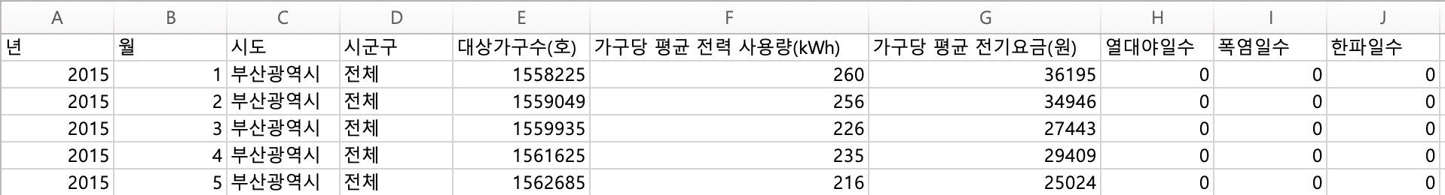
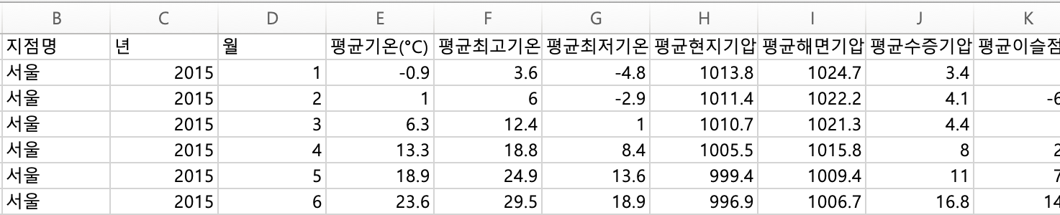
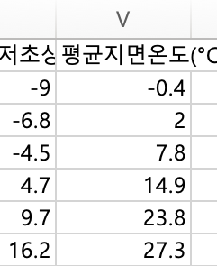
수집 데이터
2015년~2024년
한국전력공사(KEPCO)
https://bigdata.kepco.co.kr/cmsmain.do?scode=S01&pcode=000171&redirect=Y
기상청
https://data.kma.go.kr/data/grnd/selectAsosRltmList.do?pgmNo=36
…

Slide 7
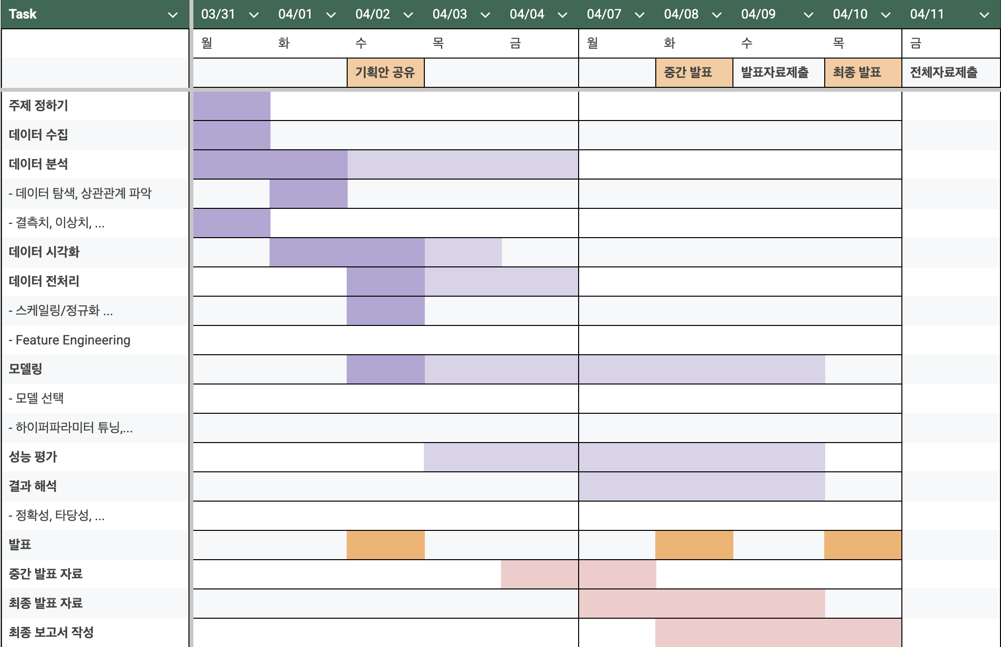
프로젝트 일정

Slide 8
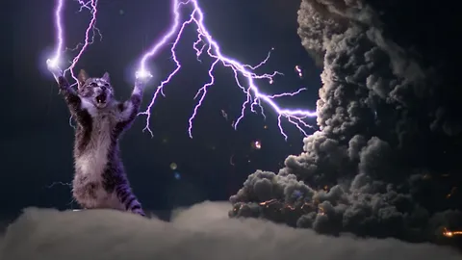
THANK YOU

